Slide 1

CHƯƠNG I
CHƯƠNG III. PHƯƠNG PHÁP TỌA ĐỘ TRONG KHÔNG KHÔNG GIAN
§1. Hệ tọa độ trong không gian
§2. Phương trình mặt phẳng
§3. Phương trình đường thẳng

Slide 2
LỚP
12
HÌNH HỌC
Chương 3: PHƯƠNG PHÁP TỌA ĐỘ TRONG KHÔNG GIAN
Bài 1: HỆ TỌA ĐỘ TRONG KHÔNG GIAN
I
TỌA ĐỘ CỦA ĐIỂM VÀ CỦA VECTƠ
II
BIỂU THỨC TỌA ĐỘ CỦA CÁC PHÉP TOÁN VECTƠ
III
TÍCH VÔ HƯỚNG
IV
PHƯƠNG TRÌNH MẶT CẦU
BÀI TẬP TRẮC NGHIỆM
Notes:
Hiệu ứng chưa đồng nhất và hợp lí. Nên để khung xuất hiện trước.

Slide 3
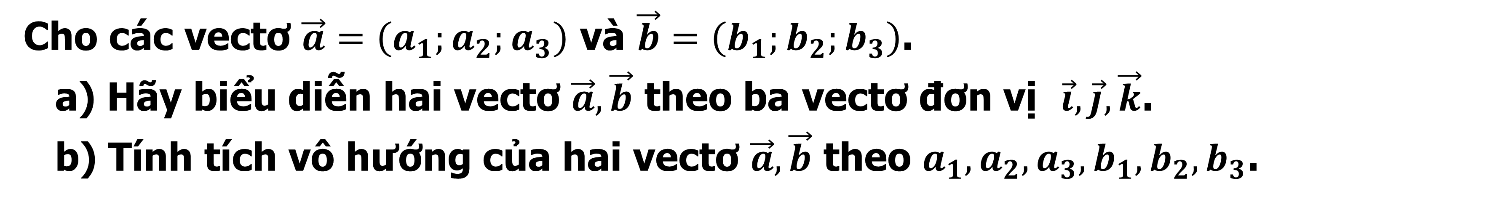
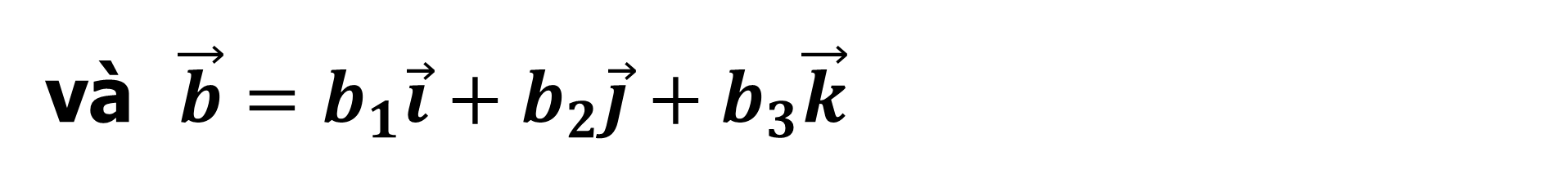
III
TÍCH VÔ HƯỚNG
1
Biểu thức tọa độ của tích vô hướng
Ví dụ mở đầu
Cho các vectơ $\vec{a}=\left(a_{1};a_{2};a_{3}\right)$ và $\vec{b}=\left(b_{1};b_{2};b_{3}\right)$.
a) Hãy biểu diễn hai vectơ $\vec{a},\vec{b}$ theo ba vectơ đơn vị $\vec{i},\vec{j},\vec{k}$.
b) Tính tích vô hướng của hai vectơ $\vec{a},\vec{b}$ theo $a_{1},a_{2},a_{3},b_{1},b_{2},b_{3}$.
Bài giải
a) Ta có $\vec{a}=a_{1}\vec{i}+a_{2}\vec{j}+a_{3}\vec{k}$
và $\vec{b}=b_{1}\vec{i}+b_{2}\vec{j}+b_{3}\vec{k}$
Notes:
Câu này GV hỏi, HS trả lời …

Slide 4
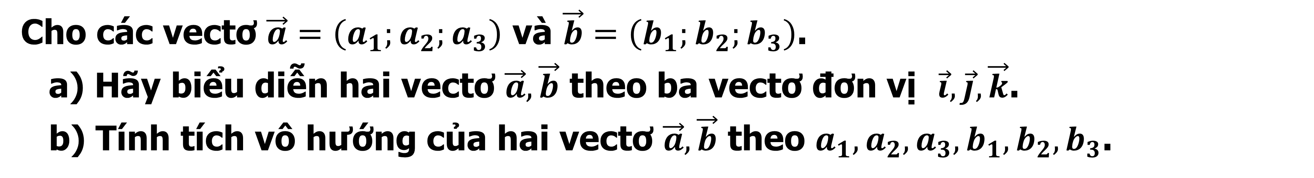
Ví dụ mở đầu
Cho các vectơ $\vec{a}=\left(a_{1};a_{2};a_{3}\right)$ và $\vec{b}=\left(b_{1};b_{2};b_{3}\right)$.
a) Hãy biểu diễn hai vectơ $\vec{a},\vec{b}$ theo ba vectơ đơn vị $\vec{i},\vec{j},\vec{k}$.
b) Tính tích vô hướng của hai vectơ $\vec{a},\vec{b}$ theo $a_{1},a_{2},a_{3},b_{1},b_{2},b_{3}$.
Bài giải
b) Khi đó $\vec{a}.\vec{b}=\left(a_{1}\vec{i}+a_{2}\vec{j}+a_{3}\vec{k}\right).\left(b_{1}\vec{i}+b_{2}\vec{j}+b_{3}\vec{k}\right)$
$$=a_{1}b_{1}{\vec{i}}^{2}+a_{1}b_{2}\vec{i}\vec{j}+a_{1}b_{3}\vec{i}\vec{k}+a_{2}b_{1}\vec{j}\vec{i}+a_{2}b_{2}{\vec{j}}^{2}+a_{2}b_{3}\vec{j}\vec{k}+a_{3}b_{1}\vec{k}\vec{i}+a_{3}b_{2}\vec{k}\vec{j}+a_{3}b_{3}{\vec{k}}^{2}.$$
Vì ${\vec{i}}^{2}={\vec{j}}^{2}={\vec{k}}^{2}=1$
nên $\vec{a}.\vec{b}=a_{1}b_{1}+a_{2}b_{2}+a_{3}b_{3}.$
và $\vec{i}.\vec{j}=\vec{j}.\vec{k}=\vec{k}.\vec{i}=0$
Vậy $\vec{a}.\vec{b}=a_{1}b_{1}+a_{2}b_{2}+a_{3}b_{3}.$
Notes:
Câu này GV hỏi, HS trả lời …

Slide 5
III
TÍCH VÔ HƯỚNG
1
Biểu thức tọa độ của tích vô hướng
Định lí
Trong không gian $Oxyz,$ tích vô hướng của hai vectơ $\vec{a}=\left(a_{1};a_{2};a_{3}\right)$ và
$\vec{b}=\left(b_{1};b_{2};b_{3}\right)$ được xác định bởi công thức $\vec{a}.\vec{b}=a_{1}b_{1}+a_{2}b_{2}+a_{3}b_{3}.$
Ví dụ 1
Trong không gian $Oxyz$, cho $\vec{a}=\left(1;2;−1\right)$ và $\vec{b}=−2\vec{i}+3\vec{j}−5\vec{k}$. Tính $\vec{a}.\vec{b}$.
Bài giải
Ta có $\vec{b}=\left(−2;3;−5\right)$.
$⇒\vec{a}.\vec{b}=1.\left(−2\right)+2.3+\left(−1\right)\left(−5\right)=9.$
Notes:
Câu này GV hỏi, HS trả lời …

Slide 6

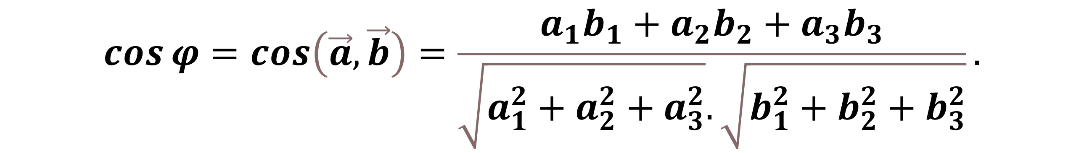
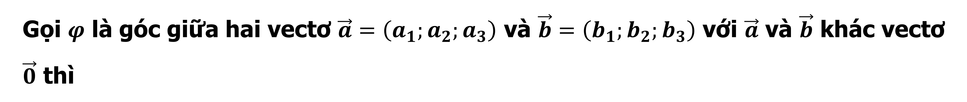

III
TÍCH VÔ HƯỚNG
2
Ứng dụng
Độ dài của một vectơ
Cho vectơ $\vec{a}=\left(a_{1};a_{2};a_{3}\right),$ ta có $\left|\vec{a}\right|=\sqrt{a_{1}^{2}+a_{2}^{2}+a_{3}^{2}}.$
b) Khoảng cách giữa hai điểm
Cho hai điểm $A\left(x_{A};y_{A};z_{A}\right)$ và $B\left(x_{B};y_{B};z_{B}\right).$ Ta có
$$\left|\vec{AB}\right|=\sqrt{{\left(x_{B}−x_{A}\right)}^{2}+{\left(y_{B}−y_{A}\right)}^{2}+{\left(z_{B}−z_{A}\right)}^{2}}.$$
c) Góc giữa hai vectơ
Gọi $φ$ là góc giữa hai vectơ $\vec{a}=\left(a_{1};a_{2};a_{3}\right)$ và $\vec{b}=\left(b_{1};b_{2};b_{3}\right)$ với $\vec{a}$ và $\vec{b}$ khác vectơ $\vec{0}$ thì
$$\cos{φ}=\cos\left(\vec{a},\vec{b}\right)=\frac{a_{1}b_{1}+a_{2}b_{2}+a_{3}b_{3}}{\sqrt{a_{1}^{2}+a_{2}^{2}+a_{3}^{2}}.\sqrt{b_{1}^{2}+b_{2}^{2}+b_{3}^{2}}}.$$
Notes:
Câu này GV hỏi, HS trả lời …

Slide 7
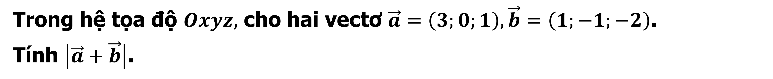
III
TÍCH VÔ HƯỚNG
Chú ý:
$$\vec{a}⊥\vec{b}⇔a_{1}b_{1}+a_{2}b_{2}+a_{3}b_{3}=0.$$
Ví dụ 2
Trong hệ tọa độ $Oxyz,$ cho hai vectơ $\vec{a}=\left(3;0;1\right),\vec{b}=\left(1;−1;−2\right)$.
Tính $\left|\vec{a}+\vec{b}\right|$.
Bài giải
Ta có $\vec{a}+\vec{b}=\left(4;−1;−1\right)$.
Suy ra $\left|\vec{a}+\vec{b}\right|=\sqrt{4^{2}+{\left(−1\right)}^{2}+{\left(−1\right)}^{2}}=\sqrt{18}=3\sqrt{2}.$
Notes:
Câu này GV hỏi, HS trả lời …

Slide 8
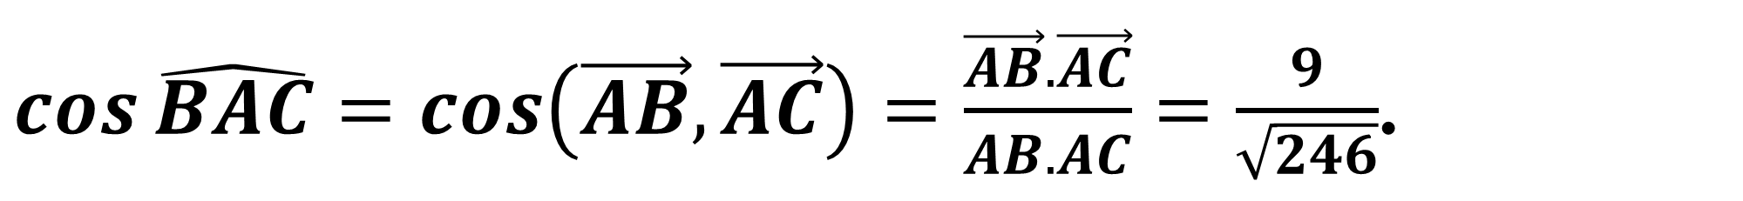
III
TÍCH VÔ HƯỚNG
Ví dụ 3
Trong không gian$Oxyz$, cho ba điểm $A\left(1;−2;3\right)$, $B\left(0;−1;1\right)$ và $C\left(4;2;−1\right)$. Tính độ dài $AB,AC$ và côsin của góc $\hat{BAC}$.
Bài giải
$\vec{AB}=\left(−1;1;−2\right)⇒AB=\sqrt{6}$.
$\vec{AC}=\left(3;4;−4\right)⇒AC=\sqrt{41}$.
$\cos{\hat{BAC}}=\cos\left(\vec{AB},\vec{AC}\right)=\frac{\vec{AB}.\vec{AC}}{AB.AC}=\frac{9}{\sqrt{246}}$.
Notes:
Câu này GV hỏi, HS trả lời …

Slide 9
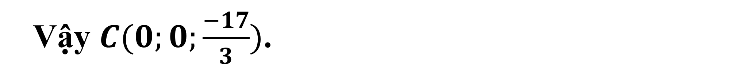
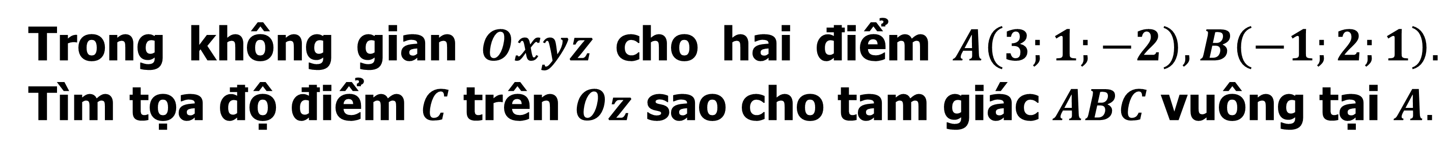

III
TÍCH VÔ HƯỚNG
Ví dụ 4
Trong không gian $Oxyz$ cho hai điểm $A\left(3;1;−2\right),B\left(−1;2;1\right).$ Tìm tọa độ điểm $C$ trên $Oz$ sao cho tam giác $ABC$ vuông tại $A.$
Bài giải
Vì $C∈\text{O}\text{z}$ nên $C(0;0;c)$.
Ta có $\vec{AB}=\left(−4;1;3\right)$ và $\vec{AC}=\left(−3;−1;c+2\right)$.
$$\vec{AB}.\vec{AC}=0$$
Tam giác $ABC$ vuông tại $A$ nên
$$⇔12−1+3\left(c+2\right)=0⇔c=\frac{−17}{3}.$$
Vậy $C(0;0;\frac{−17}{3})$.
Notes:
Câu này GV hỏi, HS trả lời …

Slide 10


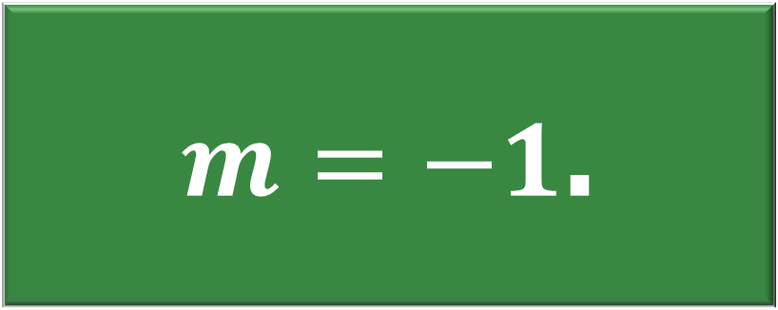

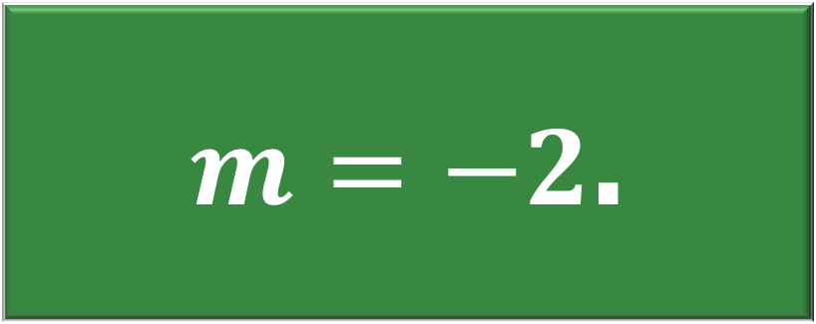

IV
BÀI TẬP TRẮC NGHIỆM
CÂU 1
Trong không gian $Oxyz$, cho hai vectơ $\vec{a}=\left(−1;1;m\right)$, $\vec{b}=\left(1;0;1\right)$.
Vectơ $\vec{a}$ vuông góc với $\vec{b}$ khi và chỉ khi
$m=−2$.
$m=0$.
$m=1$.
$m=−1$.
A
B
C
D
C
Bài giải
$$\text{Ta} \text{c}\text{ó: }\vec{a}⊥\vec{b}⇔\vec{a}.\vec{b}=0⇔−1.1+1.0+m.1=0⇔m=1\text{.}$$

Slide 11




IV
BÀI TẬP TRẮC NGHIỆM
CÂU 2
Trong không gian $Oxyz$, cho ba điểm $A\left(3​;​2​;​1\right)$, $B\left(−1​;​3​;​2\right)$; $C\left(2​;​4​;−3\right)$. Tích vô hướng $\vec{AB}.​\vec{AC}$ là
$4$.
$−6$.
$2$.
$−2$.
A
B
C
C
D
Bài giải
Ta có: $\vec{AB}=\left(−4;1;1\right)$ và $\vec{AC}=\left(−1;2;−4\right)$
Vậy $\vec{AB}.\vec{AC}=4+2−4=2$.

Slide 12

IV
BÀI TẬP TRẮC NGHIỆM
CÂU 3
Trong không gian $Oxyz,$ cho vectơ $\vec{a}=\left(2;−2;−4\right),\vec{b}=\left(1;−1;1\right).$
Mệnh đề nào dưới đây sai?
A
$$\vec{a}+\vec{b}=\left(3;−3;−3\right).$$
B
B
$\vec{a}$ và $\vec{b}$ cùng phương.
C
$$\left|\vec{b}\right|=\sqrt{3}.$$
D
$$\vec{a}⊥\vec{b}.$$
Bài giải
Xét đáp án A: $\vec{a}+\vec{b}=\left(3;−3;−3\right)$ đúng.
Xét đáp án B: Vì $\frac{2}{1}=\frac{−2}{−1}≠$ $\frac{−4}{1}$ nên suy ra $\vec{a}$ và $\vec{b}$ không cùng phương.
Đáp án B sai.
Xét đáp án C: $\left|\vec{b}\right|=\sqrt{1^{2}+1^{2}+(−1)^{2}}=\sqrt{3}$ đúng.
Xét đáp án D: $\vec{a}.\vec{b}=2.1+(−2).(−1)+(−4).1=0⇒\vec{a}⊥\vec{b}$ đúng.

Slide 13





vectơ a,b là
IV
BÀI TẬP TRẮC NGHIỆM
CÂU 4
Trong không gian Oxyz, cho $\vec{a},\vec{b}$có độ dài lần lượt là 1 và 2. Biết $\left|\vec{a}+\vec{b}\right|=3$, khi đó
góc giữa 2 vectơ $\vec{a}$ , $\vec{b}$ là
$\frac{4π}{3}$.
$\frac{π}{3}$.
$0$.
$−\frac{π}{3}$.
A
B
C
C
D
Bài giải
$$⇔{\vec{a}}^{2}+2\vec{a}.\vec{b}+{\vec{b}}^{2}=9$$
Ta có: $\left|\vec{a}+\vec{b}\right|=3$
$$⇔2\vec{a}.\vec{b}=9−{\left|\vec{a}\right|}^{2}−{\left|\vec{b}\right|}^{2}=9−1^{2}−2^{2}$$
$⇔\vec{a}.\vec{b}=2$.
$$⇒\cos\left(\vec{a},\vec{b}\right)=\frac{\vec{a}.\vec{b}}{\left|\vec{a}\right|.\left|\vec{b}\right|}=\frac{2}{1.2}=1$$
$⇒\left(\vec{a},\vec{b}\right)=0$.

Slide 14

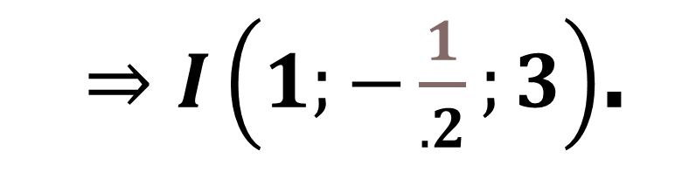
IV
BÀI TẬP TRẮC NGHIỆM
CÂU 5
Trong không gian $Oxyz$, cho các điểm $A\left(5;1;5\right); B\left(4;3;2\right);​ C\left(−3;−2;1\right)$. Điểm $I\left(a;b;c\right)$ là tâm đường tròn ngoại tiếp tam giác $ABC$. Tính $a+2b+c.$
1.
3.
6.
-9.
A
B
C
D
B
Bài giải
Ta có $\left\{\begin{aligned}&\vec{AB}=\left(−1;2;−3\right) \\ &\vec{BC}=\left(−7;−5;−1\right)\end{aligned}\right.$
$$⇒\vec{AB}.\vec{BC}=0$$
$⇒$ tam giác $ABC$ vuông tại $B$.
$⇒$tâm I của đường tròn ngoại tiếp tam giác ABC là trung điểm của cạnh huyền AC.
$⇒I\left(1;−\frac{1}{.2};3\right)$.
Vậy $a+2b+c=3.$

Slide 15




vectơ a,b là
IV
BÀI TẬP TRẮC NGHIỆM
CÂU 6
Trong không gian $Oxyz$, cho tam giác $ABC$ có $A\left(1;0;0\right)$, $B\left(0;0;1\right)$, $C\left(2;1;1\right)$. Diện tích của tam giác $ABC$ bằng
$\frac{\sqrt{11}}{2}$.
$\frac{\sqrt{7}}{2}$.
$\frac{\sqrt{6}}{2}$.
$\frac{\sqrt{5}}{2}$.
A
B
C
C
D
Bài giải
Ta có: $\vec{AB}=\left(−1; 0; 1\right), \vec{AC}=\left(1; 1; 1\right)$
$$\vec{AB}.\vec{AC}=\left(−1\right).1+0.1+1.1=0⇒AB⊥AC$$
Ta tính được: $AB=\sqrt{2}, AC=\sqrt{3}$
Nên diện tích tam giác $ABC$ là $S=\frac{1}{2}AB.AC=\frac{\sqrt{6}}{2}$.

